Slide 1
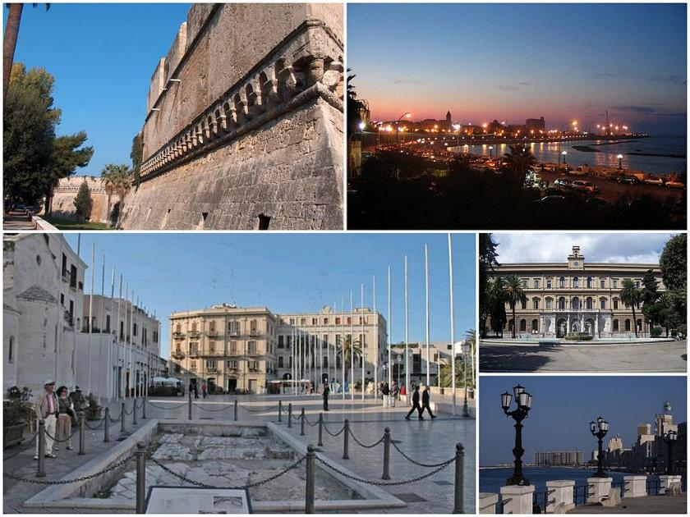
Lorient Vous Présente La Ville de Bari (Italie )

Slide 2
Bari est une ville portuaire sur la mer Adriatique, et le chef-lieu des Pouilles, une région du Sud de l'Italie. La vieille ville, dans le quartier de Barivecchia, est un labyrinthe de rues occupant un promontoire entre deux ports. Entourée de rues étroites, la basilique de San Nicola, un édifice bâti au XIe siècle et lieu de pèlerinage majeur, renferme des reliques de saint Nicolas. Au sud, le quartier de Murat offre une architecture monumentale du XIXe siècle, une promenade et des rues commerçantes piétonnes.

Slide 3
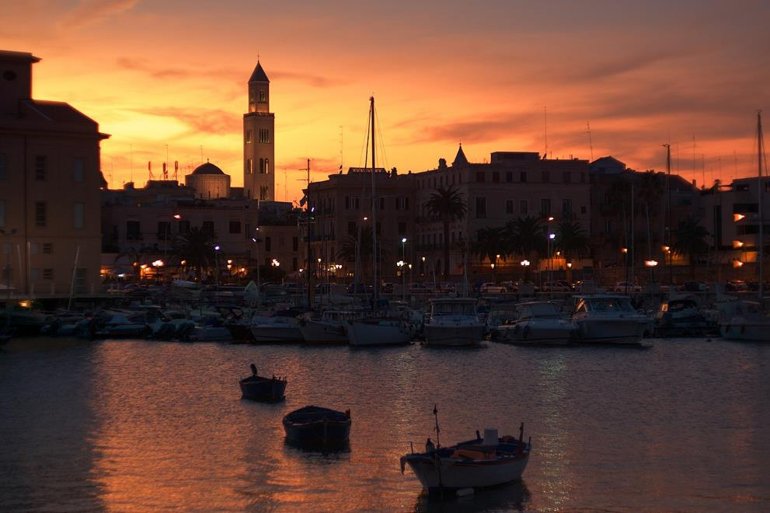
Bari au coucher du soleil

Slide 4
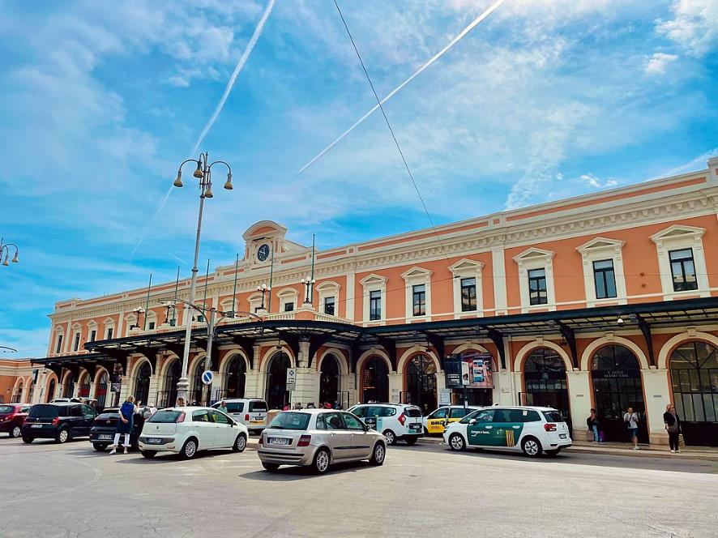
Gare de Bari-Centrale.

Slide 5
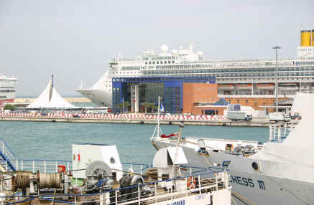
Terminal Croisière

Slide 6
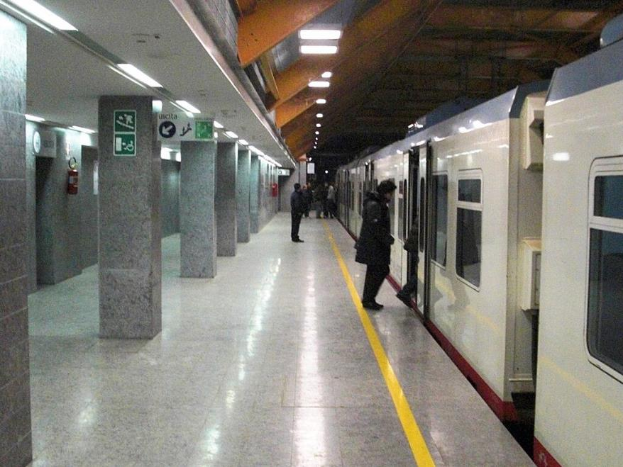
Metro bari

Slide 7
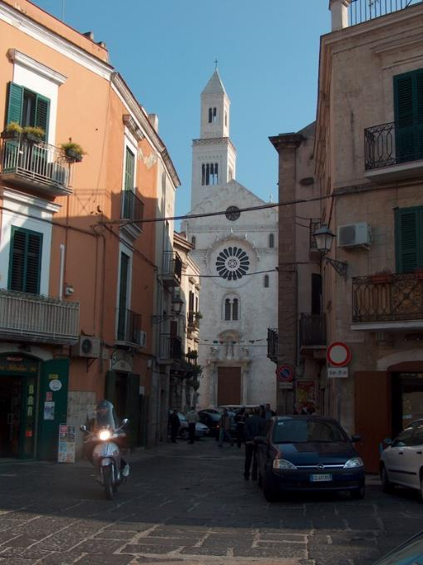
Barivecchia, Bare-vècchie en dialecte barése.

Slide 8
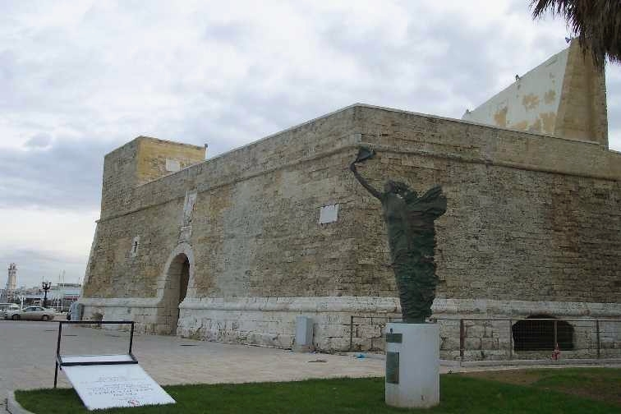
Fortino.

Slide 9
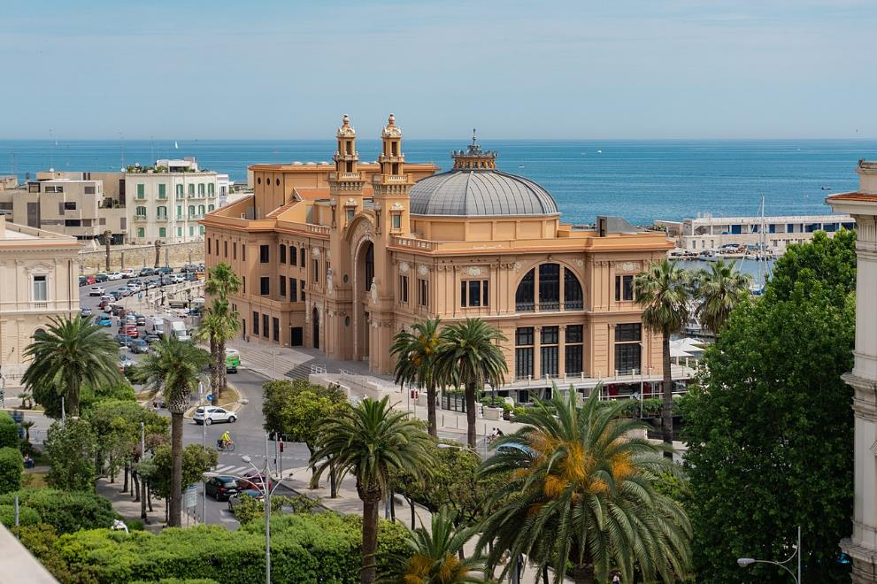
Théâtre Marguerite

Slide 10
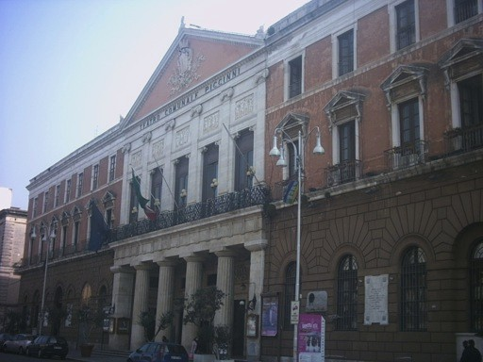
Le Théâtre Piccinni de Bari

Slide 11
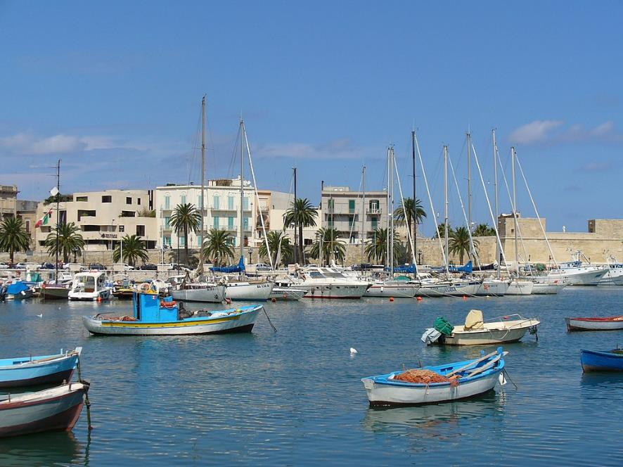
Une vue sur le vieux port de Bari

Slide 12
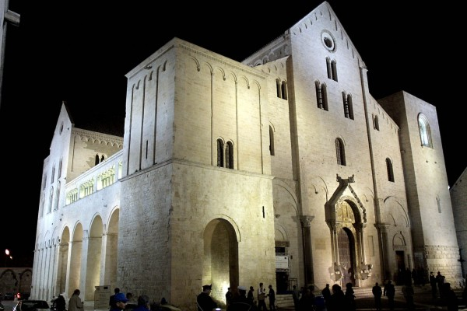
Basilique Saint-Nicolas
Basilique Saint-Nicolas

Slide 13
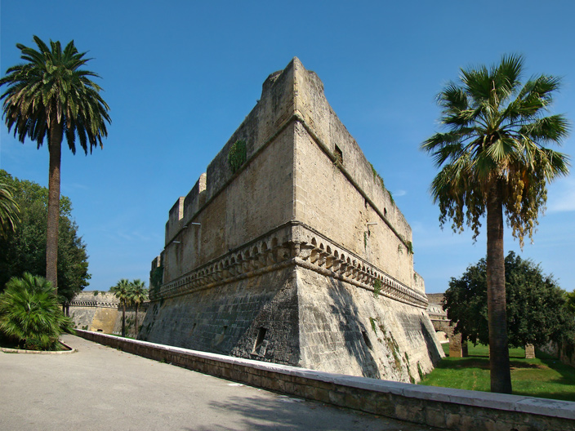
Château souabe

Slide 14
Château souabe

Slide 15
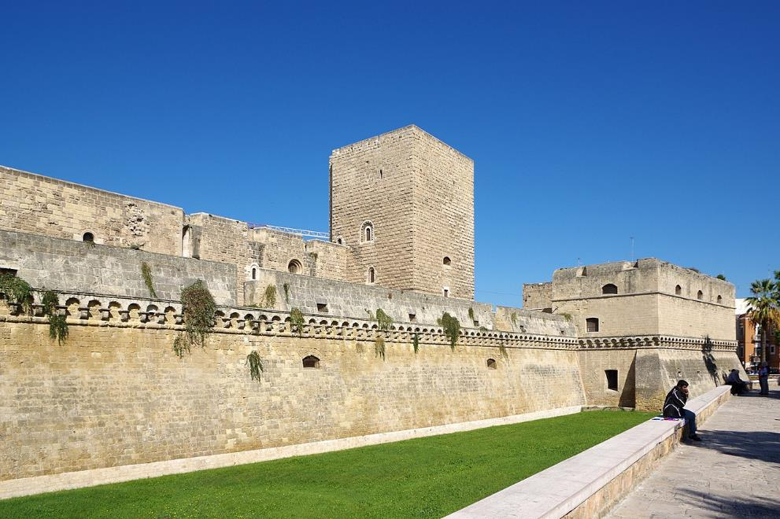
Château souabe
Château souabe

Slide 16
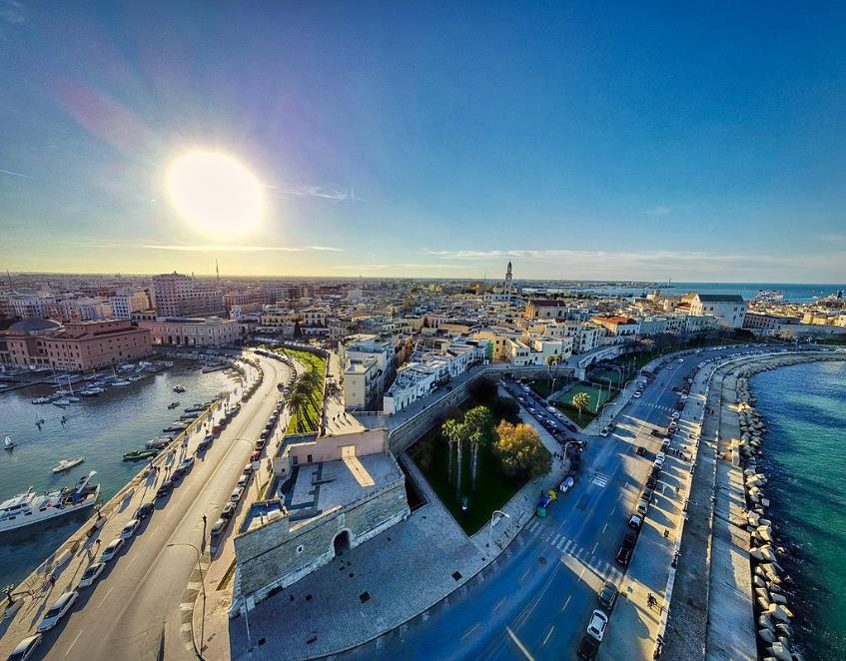
Château souabe

Slide 17
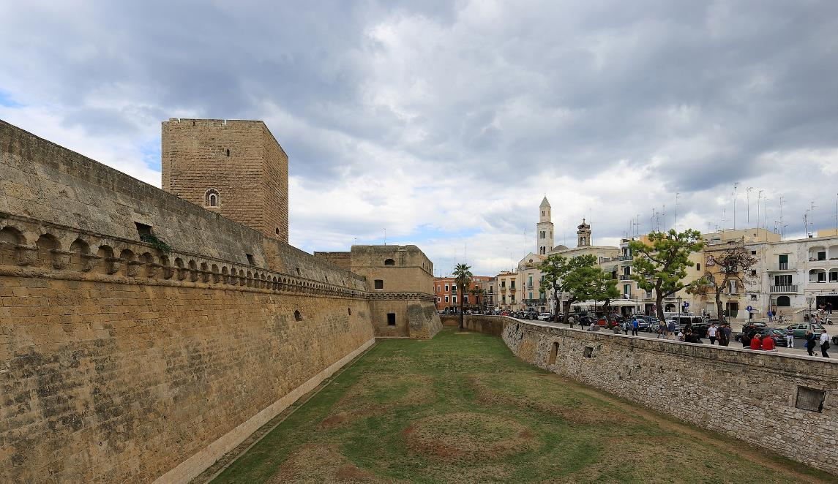
La vieille ville vue du château souabe

Slide 18
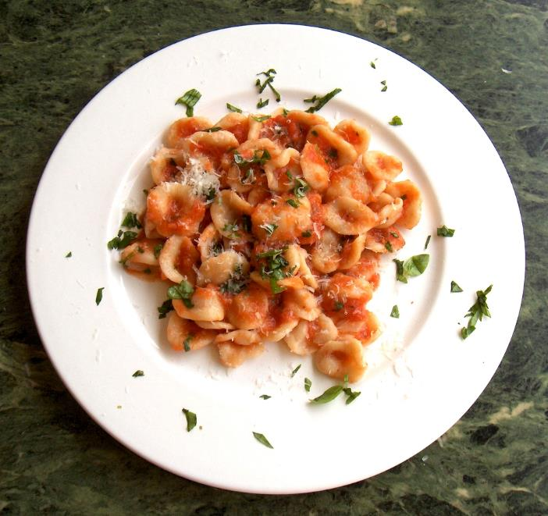
Un plat d' orecchiette

Slide 19
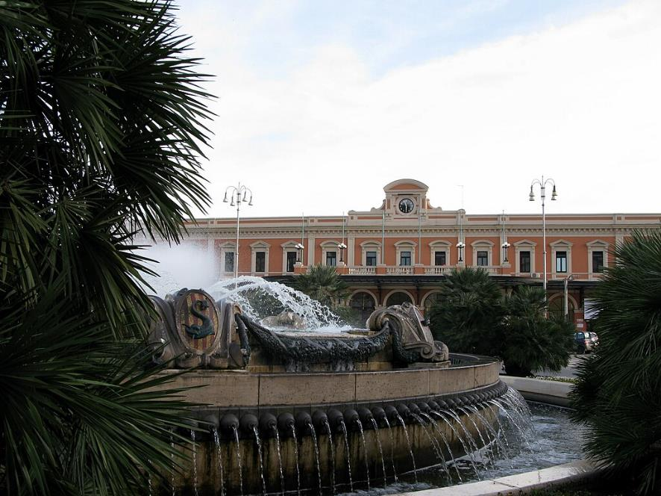
Gare centrale de Bari

Slide 20
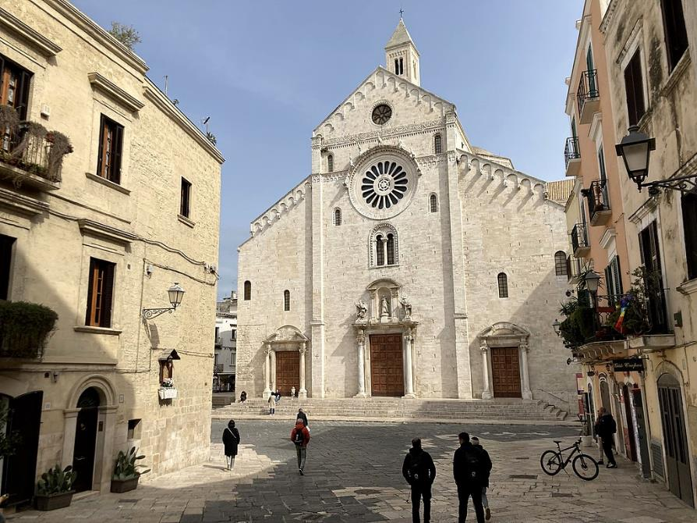
Cathédrale de San Sabino, Bari

Slide 21
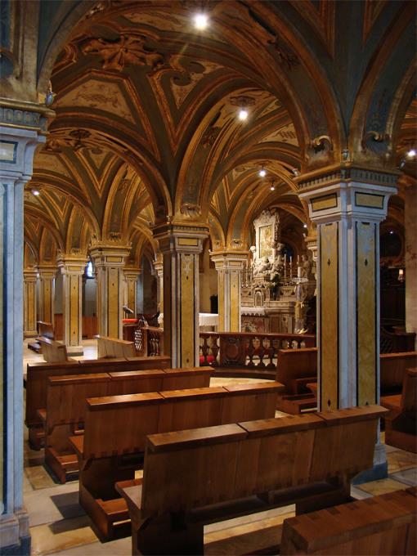
La crypte.

Slide 22
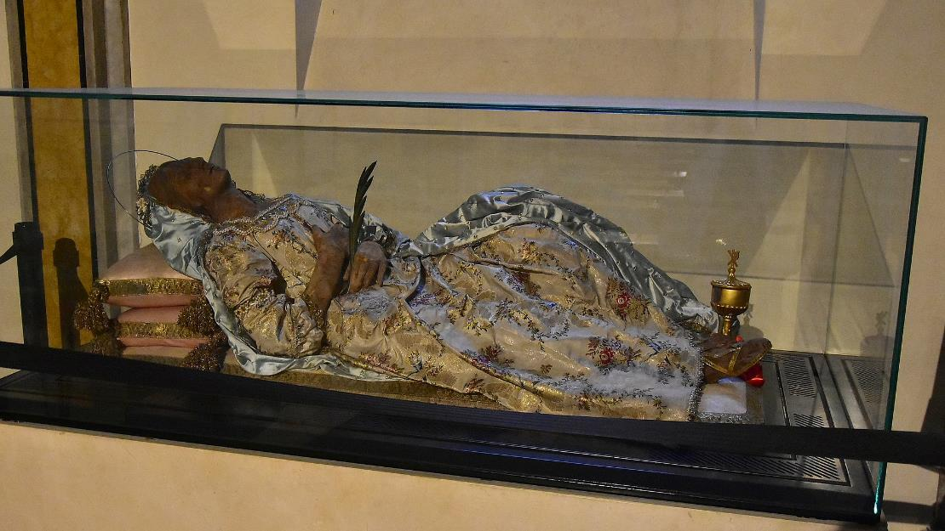
Le corps préservé de sainte Colombe de Sens.

Slide 23
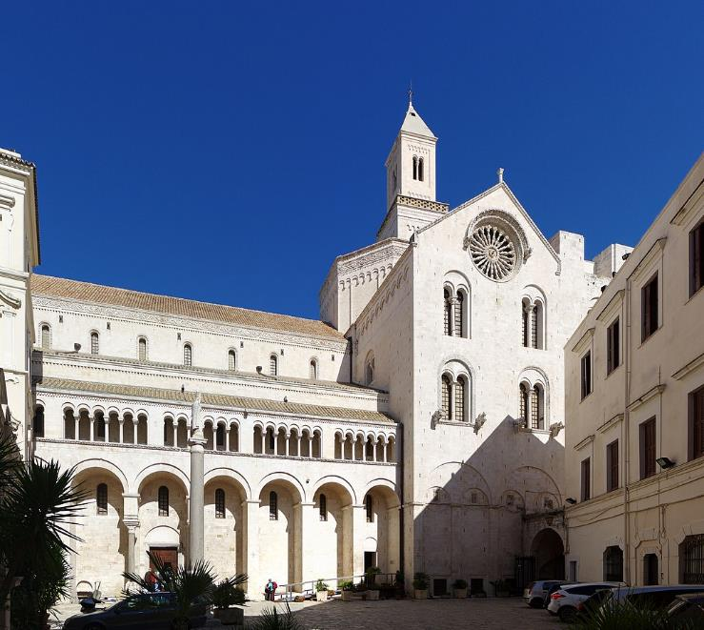
Façade latérale.

Slide 24
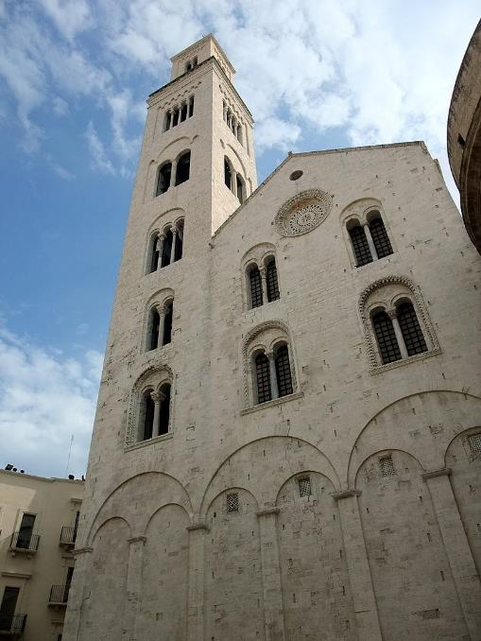
Le chevet avec le campanile.

Slide 25
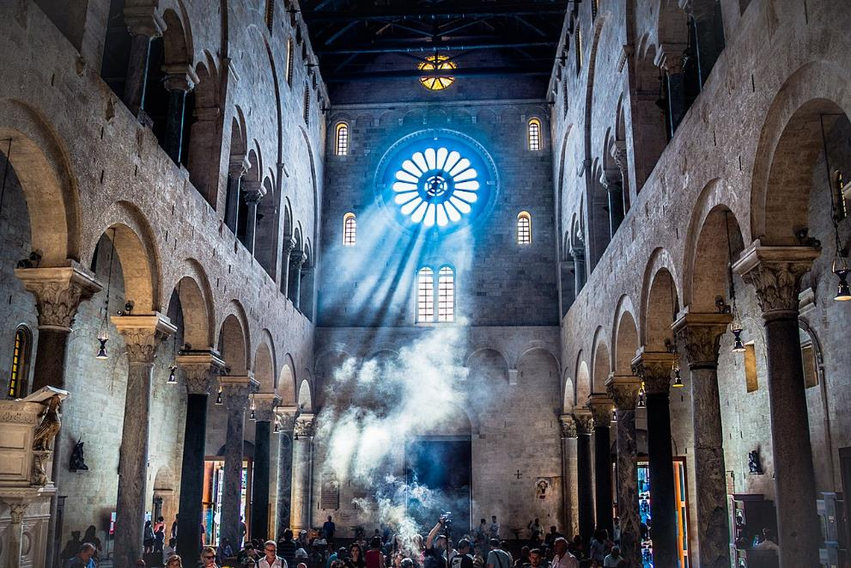
La nef vers l'entrée et la rosace.

Slide 26
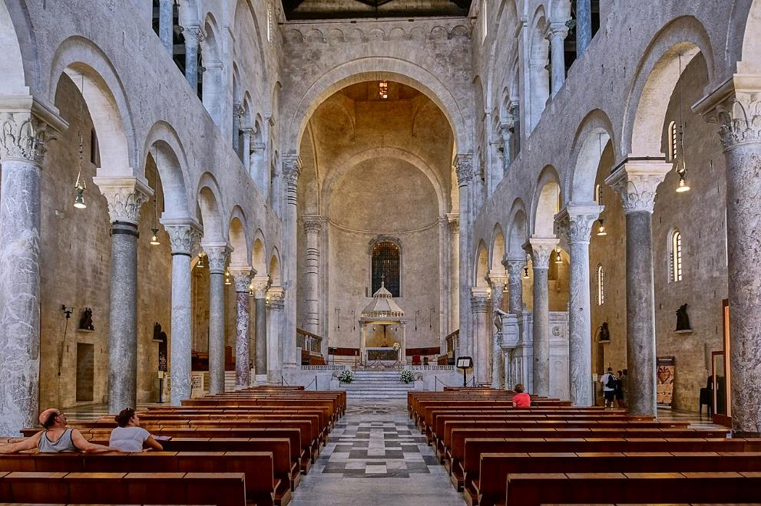
La nef vers le chœur.

Slide 27
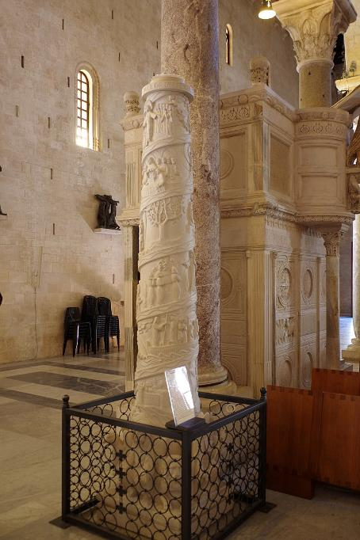
Le Cierge pascal.

Slide 28
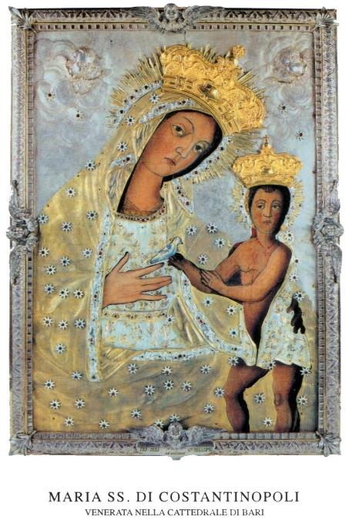
L'icône d'Hodigitria du XVIe siècle avec sa riza.

Slide 29
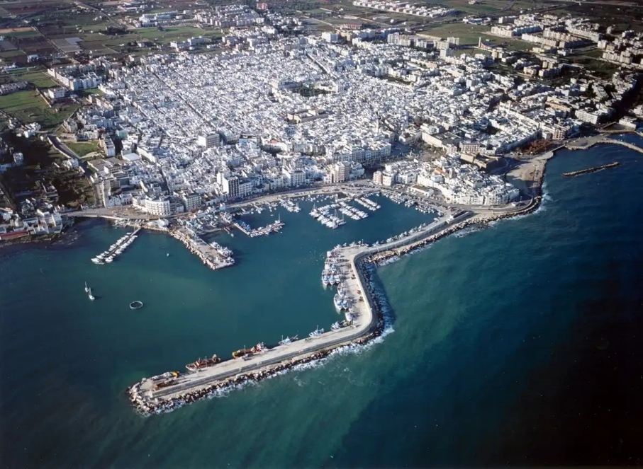
Mola di Bari , communément appelée simplement Mola ( Barese : Màule ), est une ville et une commune de la ville métropolitaine de Bari , dans la région des Pouilles , dans le sud de l'Italie , sur la mer Adriatique .

Slide 30
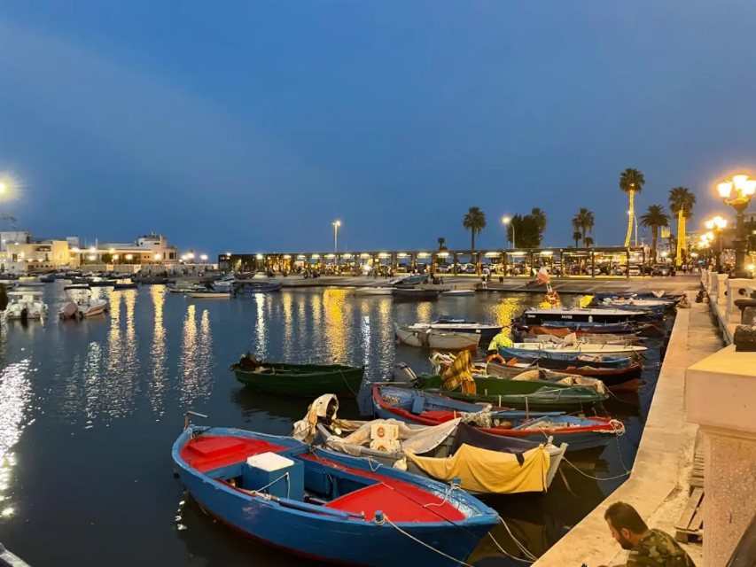
Lorient Vous A Présenté La Ville De Bari (Italie )
Les Images Et le Son Du Net Daniel

